Slide 1

Modul 6: Arbejdsløshed
Forløb: Dansk økonomi i et internationalt perspektiv

Slide 2
Plan
Pointer fra sidste gang
Arbejdsløshedsformer
Kahoot
Opgave 1: Færre i arbejdsstyrken
Opgave 2: Udviklingen i arbejdsløshed

Slide 3
Pointer fra sidste gang?

Slide 4
Arbejdsløshedsformer
skiftearbejdsløshed
hjemsendelsesarbejdsløshed
sæsonarbejdsløshed
konjunkturarbejdsløshed
strukturarbejdsløshed

Slide 5
Arbejdsløshed
Fuld beskæftigelse: Ikke nul arbejdsløshed, men meget lav arbejdsløshed.
Midlertidig arbejdsløshed: Opstår ved jobskifte eller midlertidige fyringer.
Praktisk fuld beskæftigelse: Arbejdsløshedsprocent på 3-4%.
Delmarkeder: Arbejdsmarkedet opdeles efter fag og geografi for ensartede grupper.
Kilde: ØkonomiNU

Slide 6
Skiftearbejdsløshed
Definition: Arbejdsløshed, der opstår, når folk skifter job og er midlertidigt ledige.
Varighed: Kortvarig.
Årsag: Ændringer i efterspørgsel og teknologi.

Slide 7
Hjemsendelsesarbejdsløshed
Definition: Midlertidig arbejdsløshed, hvor ansatte genansættes hos samme arbejdsgiver.
Eksempler: Fiskeindustrien, bygge- og anlægssektoren.
Årsager: Vejrforhold, manglende råvarer, maskinskader.

Slide 8
Sæsonarbejdsløshed
Definition: Arbejdsløshed, der opstår på grund af sæsonbetonede ændringer i efterspørgsel eller produktionsmuligheder.
Eksempler: Bygge- og anlægssektoren om vinteren, turistbranchen om vinteren.
Årsager: Vejrforhold, sæsonbetonet efterspørgsel.

Slide 9
Konjunkturarbejdsløshed
Definition: Arbejdsløshed, der opstår under lavkonjunktur, hvor økonomisk vækst er lav eller negativ.
Årsag: Fald i samlet efterspørgsel på varer og tjenester.
Eksempel: Finanskrisen 2008-2009.

Slide 10
Strukturarbejdsløshed
Definition: Langvarig arbejdsløshed på specifikke delmarkeder på grund af mismatch mellem udbud og efterspørgsel.
Typer: Geografisk strukturarbejdsløshed, faglig strukturarbejdsløshed.
Årsager: Teknologisk udvikling, globalisering, stor tilgang til visse fag.

Slide 11
https://create.kahoot.it/details/36997586-d8fa-4a3d-a39d-9672845aab24

Slide 12
45 mio. færre 20-64-årige i arbejdsstyrken i 2050 i EU
demografisk modvind i eu og verden.pdf
Beskriv de udfordringer i analysen, der bliver beskrevet for dansk rekruttering af arbejdskraft
Forklar, hvad der kan udledes af figur 3: Udviklingen i befolkningen i højindkomstlande fra 1950 til 2100
Hvilke udfordringer står EU og Norge over for ift. Fertilitetsraten? Se på figur 4: FN’s forventninger til den samlede fertilitet (børn pr. kvinde) i 2050 i EU inkl. Norge

Slide 13
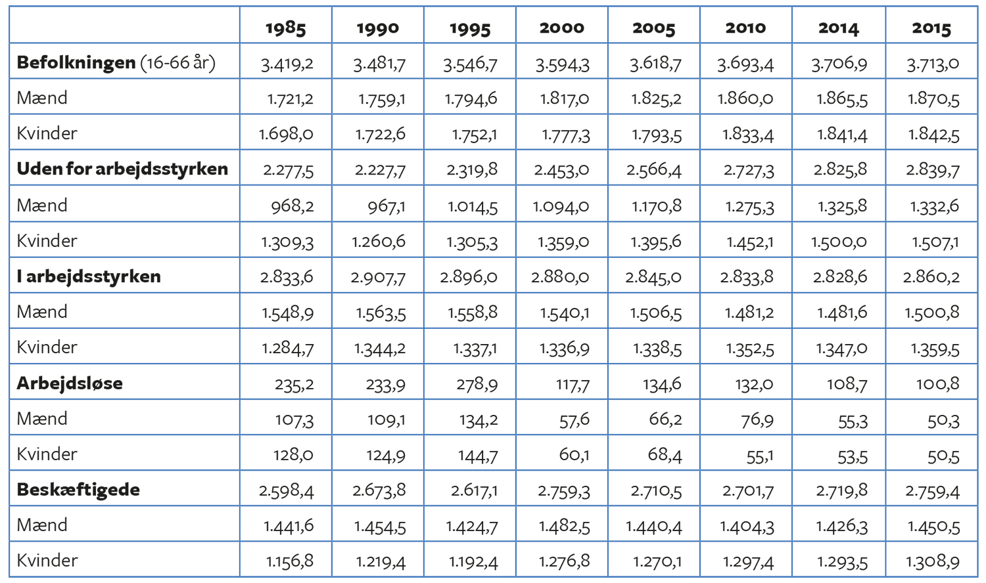
Hvad kan der af tabel 6.4 udledes om udviklingen i arbejdsløsheden i Danmark? Besvarelsen skal understøttes af beregninger, og du skal anvende viden om arbejdsløshed.

